Slide 1
Buzón electrónico. Alcances del Decreto Legislativo 1523.
Importancia para el cumplimiento oportuno de las obligaciones fiscales

Slide 2
Buzón electrónico
Importancia para el cumplimiento oportuno de las obligaciones fiscales

Slide 3
Buzón Electrónico
Es un servicio electrónico mediante el cual SUNAT deposita documentos en los cuales constan diversos actos administrativos que son materia de notificación y además comunicaciones informativas.
Es muy importante revisar constantemente su buzón electrónico, porque ello le permitirá responder a sus notificaciones dentro de los plazos señalados por ley.

Slide 4
Buzón Electrónico
Algunas de estas notificaciones son:
Resoluciones cobranza
Ordenes de pago
Resoluciones de ejecución coactiva (REC)
Resoluciones de fraccionamiento
Resoluciones de devoluciones
Declaraciones y pagos
Entre otros.
Asimismo, también le hace llegar comunicaciones informativas:
Recordatorios de obligaciones.
Invitación a charlas.
Encuestas
Entre otros

Slide 5
¿Cómo puedo revisar mi buzón electrónico?
Revisar su Buzón Electrónico SUNAT es muy fácil, lo puede hacer desde cualquiera de estos medios:
Pagina de SUNAT (www.sunat.gob.pe)
Portal Emprender (www.emprender.sunat.gob.pe)
Portal Personas (www.personas.sunat.gob.pe)
APP SUNAT
APP Personas
APP Emprender

Slide 6
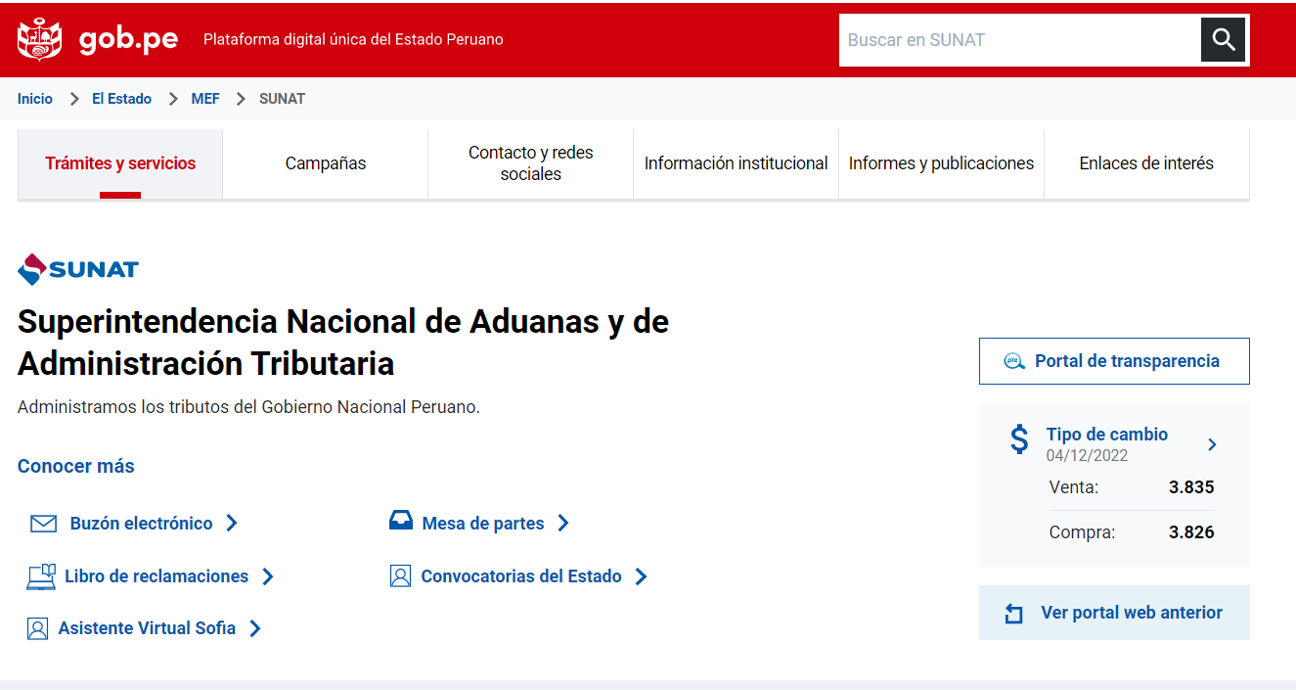
Buzón Electrónico por página de SUNAT (www.sunat.gob.pe)

Slide 7
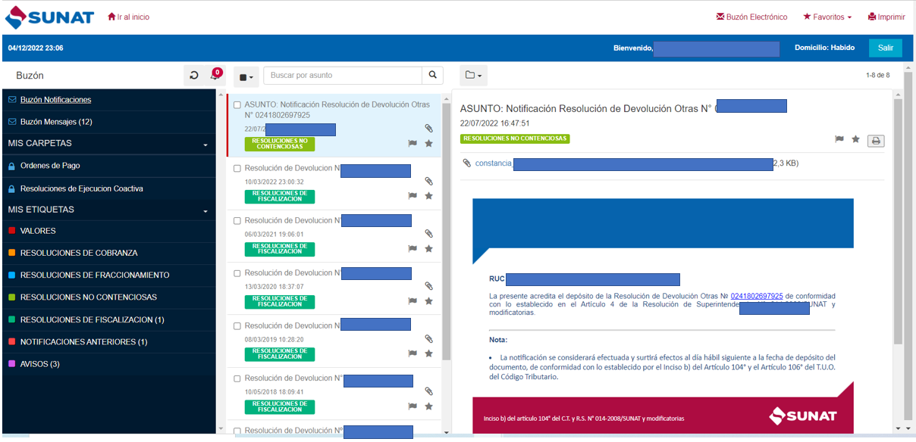
Pagina de SUNAT (www.sunat.gob.pe)

Slide 8
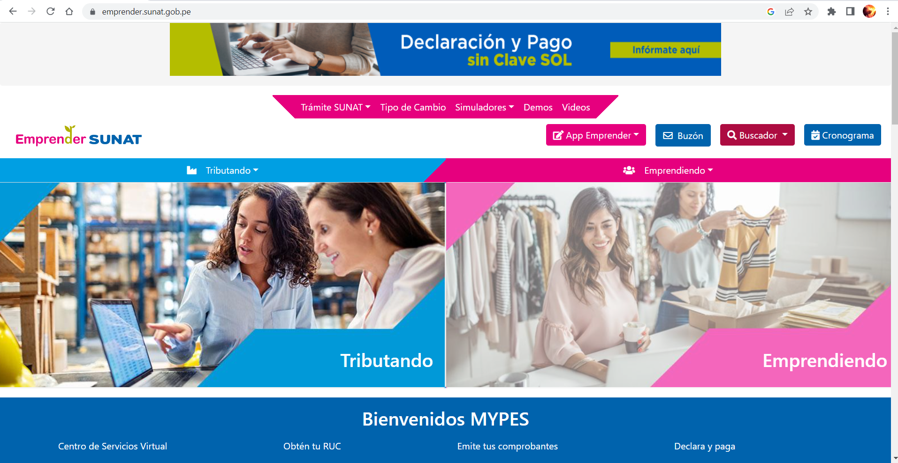
Portal Emprender (www.emprender.sunat.gob.pe)

Slide 9
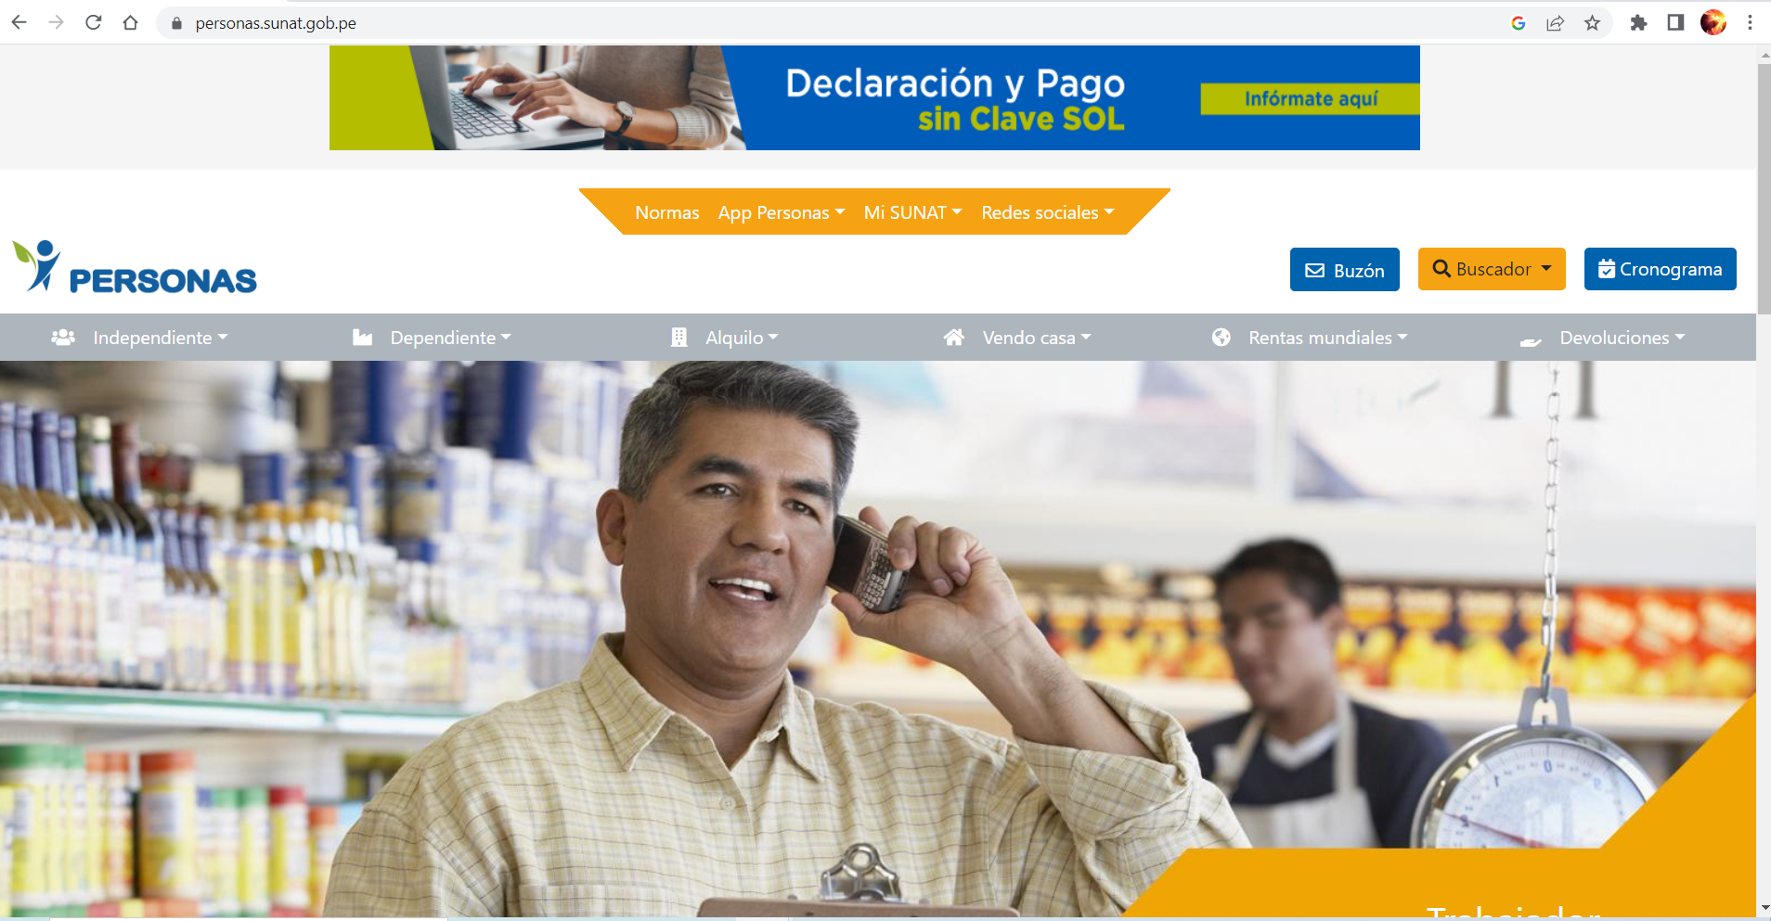
Portal Personas (www.personas.sunat.gob.pe)

Slide 10
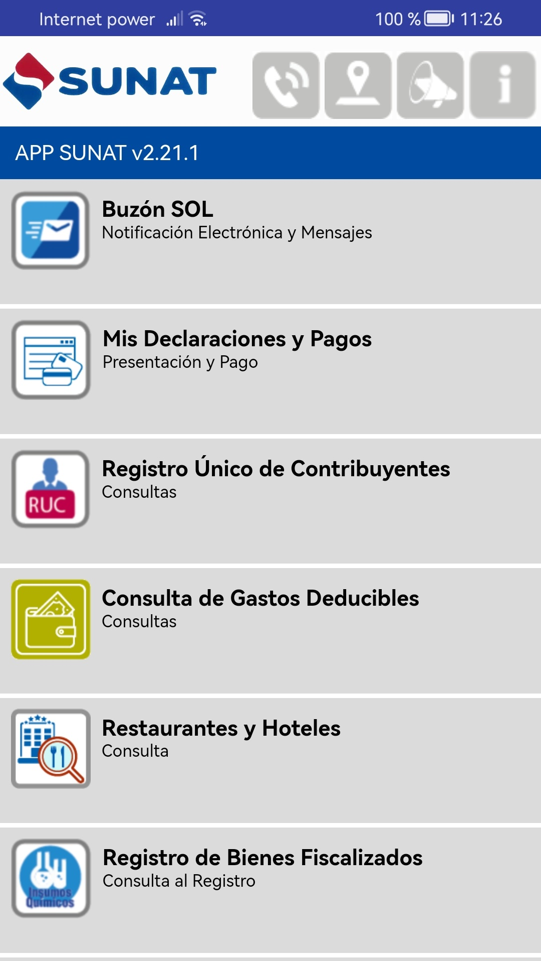
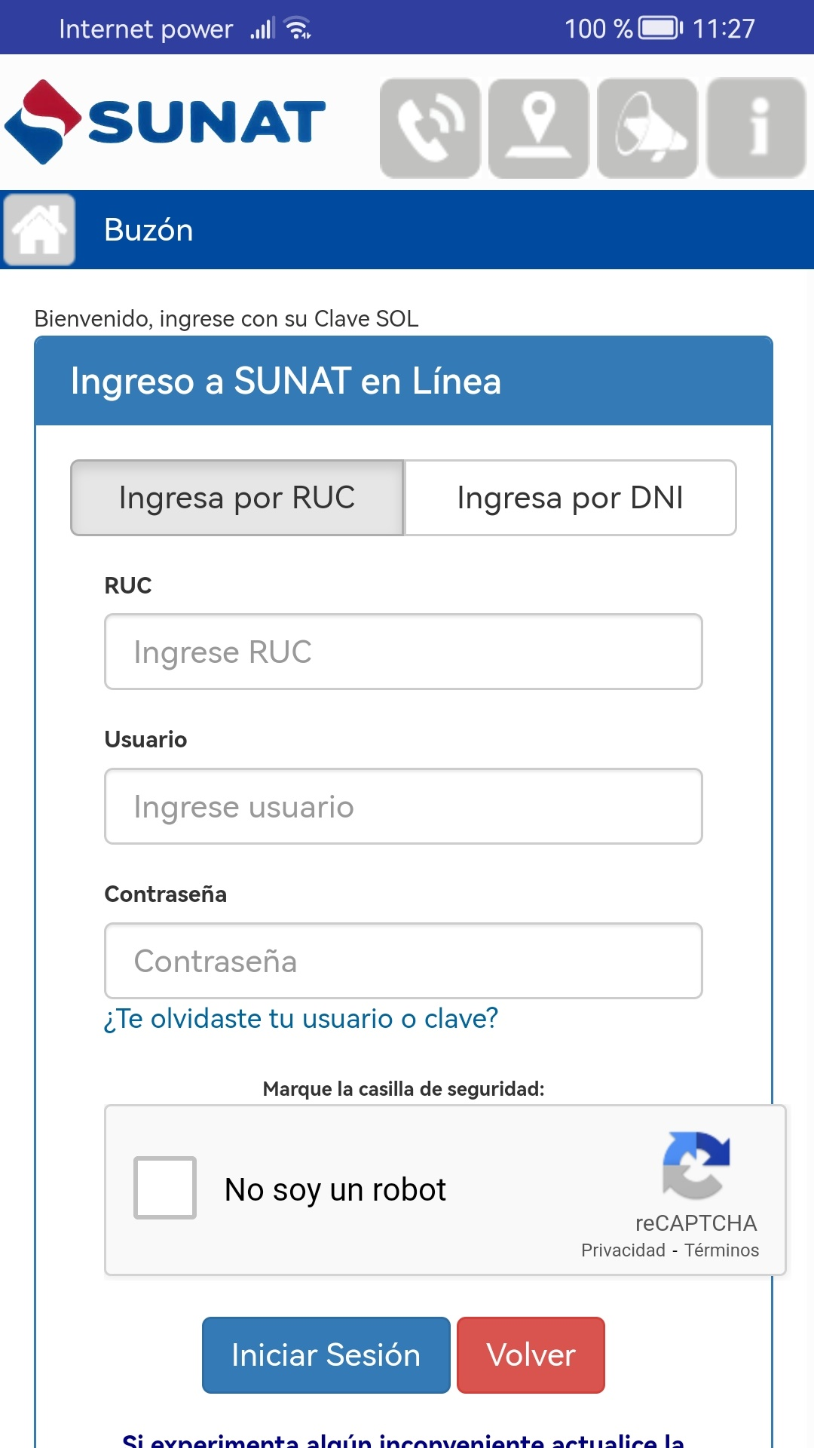
APP SUNAT
Ingresar a la opción Buzón SOL
Luego ingresar con tu clave sol a SUNAT en Línea.

Slide 11
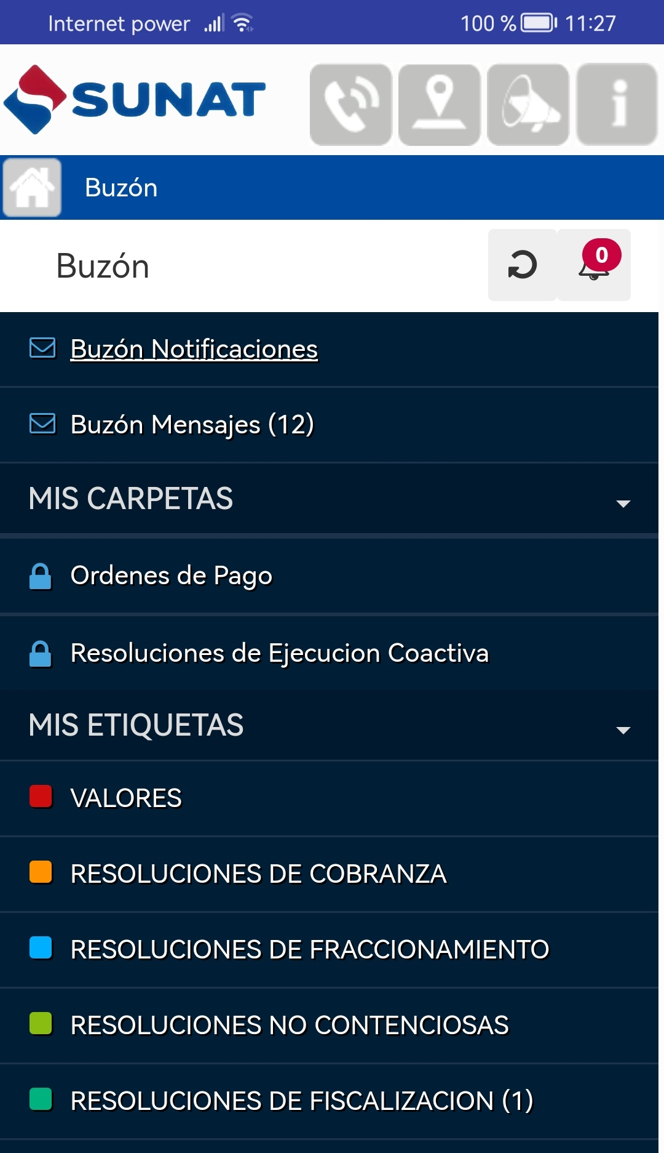
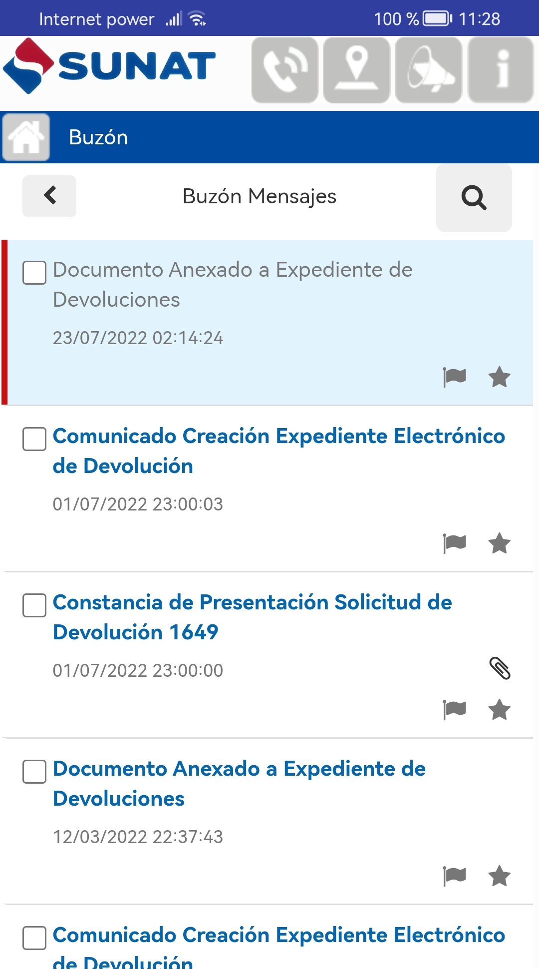
APP SUNAT
Una vez que accedes, puedes ingresar a cualquiera de las opciones que permite este buzón.
Puedes ver tus notificaciones, mensajes, carpetas, etc.

Slide 12
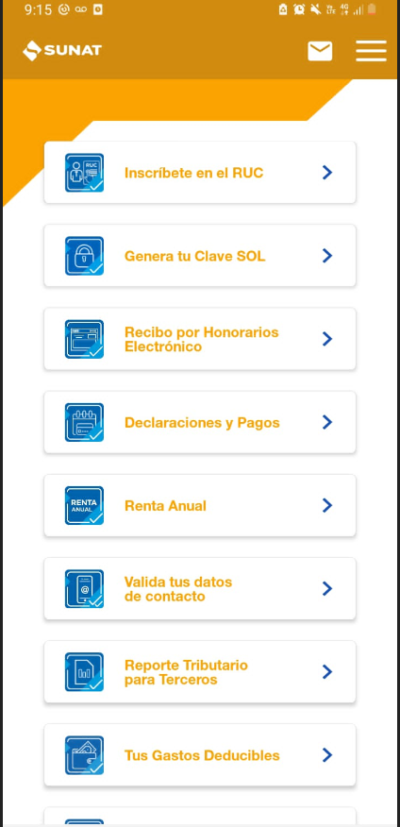
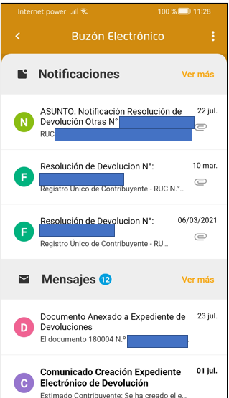
APP PERSONAS
A través del APP Personas, también puedes verificar tu buzón SOL, es muy sencillo y practico, sólo debes ingresar al buzón, consignar tu clave sol y posteriormente encontraras todas las notificaciones que SUNAT te envía.

Slide 13
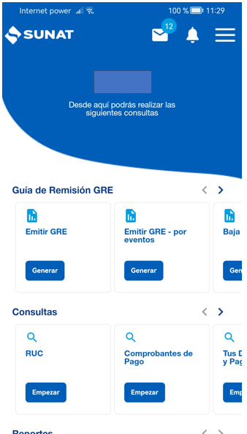
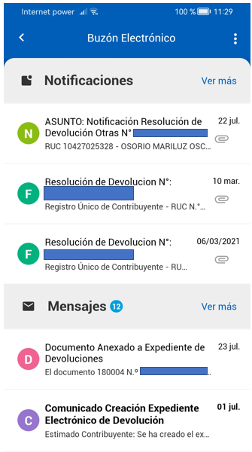
APP EMPRENDER
A través del APP Emprender, también puedes verificar tu buzón electrónico, con lo cual estarás enterado en todo momento y lugar acerca de tus notificaciones que te envíe SUNAT.

Slide 14
Alcances del Decreto Legislativo 1523
Plazo de notificación electrónica

Slide 15
Plazo de notificación electrónica
El Decreto Legislativo No 1523, publicado el viernes 18 de febrero de 2022, modificó algunos artículos del Código Tributario en referencia a las notificaciones electrónicas.
En ese sentido, a partir del 1 de marzo de 2023, la notificación electrónica se considera efectuada en la fecha en la cual se deposita en tu Buzón Electrónico SOL. Cabe recordar que las notificaciones surten efectos desde el día hábil siguiente al de su recepción, entrega o depósito, según sea el caso.

Slide 16
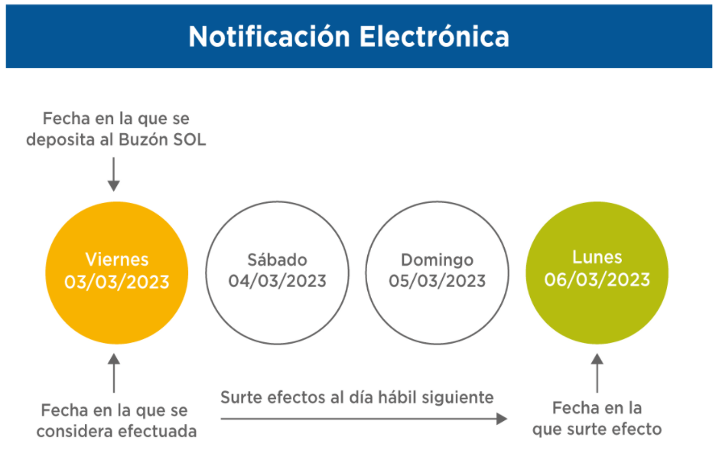
Ejemplo - Decreto Legislativo No 1523

Slide 17
Excepción - Decreto Legislativo No 1523
Asimismo, por excepción a la regla general, la notificación surte efectos al momento de su recepción, entrega o depósito cuando se notifiquen:
Resoluciones que ordenan trabar y levantar medidas cautelares.
Requerimientos de exhibición de libros, registros y documentación que sustenta operaciones de adquisiciones y ventas que se deban llevar conforme a las disposiciones pertinentes.
En los demás actos que se realicen en forma inmediata de acuerdo con lo establecido en el Código Tributario.

Slide 18
Gracias

